Slide 1

ESTUDIO DE FACTIBILIDAD DE UN CENTRO DE RADIOTERAPIA EN LA CIUDAD DE POPAYÁN

Slide 2
ESTUDIO DE FACTIBILIDAD DE UN CENTRO DE RADIOTERAPIA EN LA CIUDAD DE POPAYÁN
Estudiantes
KATHERINE VANESA ORREGO RIVERA
DIANA MARCELA ORTIZ JOJOA
Director
Mg. Edison Rivera Figueroa
FUNDACIÓN UNIVERSITARIA DE POPAYÁN
FACULTAD DE INGENIERÍAS
PROGRAMA DE INGENIERÍA INDUSTRIAL
Popayán 2019

Slide 3
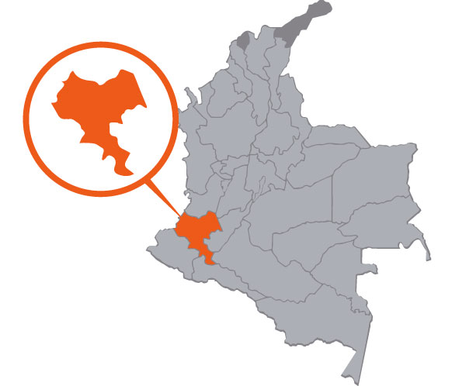

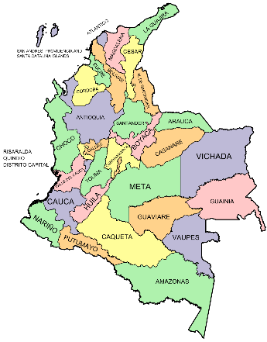
INTRODUCCIÓN
CIFRAS
MUNDIAL
NACIONAL
REGIONAL
En el 2008-2012 la tasa de incidencia y mortalidad en promedio por cada 100.000 habitantes, fue de 455 y 171 personas por año.
Colombia se encuentra entre los países con categoría media-alta de acuerdo con la calidad de certificación de la causa de muerte por neoplasias malignas.
El departamento del Cauca, presentó una tasa de incidencia de 795 casos en mujeres y en hombres, una incidencia anual de 726 casos.

Slide 4
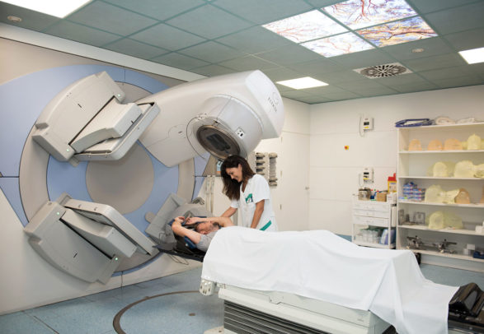
INTRODUCCIÓN
RADIOTERAPIA
Radioterapia conformada tridimensional (3D-CRT)
Radioterapia de intensidad modulada (IMRT)
Radioterapia guiada por imágenes (IGRT)
Radioterapia extracraneal (SBRT)
Arcoterapia volumétrica de intensidad modulada (VMAT)

Slide 5

PROBLEMA:
El departamento del Cauca no cuenta con una unidad de radioterapia, es decir que, aquellos pacientes que necesitan ser tratados con esta modalidad deben a desplazarse hacia centros especializados ubicados en otras ciudades principalmente a la ciudad de Cali.

Slide 6
OBJETIVOS
Objetivos Específicos
Realizar un diagnóstico sobre el estado actual del uso de técnicas radioterapéuticas en tratamientos de pacientes con cáncer en la ciudad de Popayán.
Describir las normas legales que se requieren para prestar los servicios de oncología de un centro de radioterapia en la ciudad de Popayán.
Especificar el entorno de la gestión de calidad relacionada a los tratamientos con radiaciones ionizantes de un centro de radioterapia en la ciudad de Popayán.
Realizar el estudio de mercado y financiero acerca de un centro de radioterapia en la ciudad de Popayán.
Objetivo General
Realizar el estudio de factibilidad de un centro de radioterapia en la ciudad de Popayán que involucre el tratamiento de las personas que padezcan cáncer en el departamento del Cauca.

Slide 7



METODOLOGIA Y RESULTADOS

Slide 8
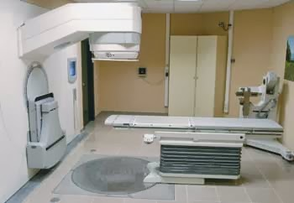
OBJETIVO 1.
Realizar un diagnóstico sobre el estado actual del uso de técnicas radioterapéuticas en tratamientos de pacientes con cáncer en la ciudad de Popayán.
Existió una bomba de Cobalto 60- Theratron 780, desde 1979.
No se brinda el servicio desde el año 2005.
En el año 2015 llego al final de su vida útil.
Para el año 2005, en promedio 35 pacientes, fueron remitidos a IPS de otros departamentos.

Slide 9



OBJETIVO 2.
Describir las normas legales que se requieren para prestar los servicios de oncología de un centro de radioterapia en la ciudad de Popayán.

Slide 10

Resolución 9031 de 1990
Resolución 18-1434 de 2002
Ley 1388 de 2010
Resolución 1384 de 2010
Ley 1438 de 2011
Resolución 2003 de 2014
Resolución 1383 de 2013
Resolución 1419 de 2013
Resolución 1440 de 2013

Slide 11

OBJETIVO 3.
Especificar el entorno de la gestión de calidad relacionada a los tratamientos con radiaciones ionizantes de un centro de radioterapia en la ciudad de Popayán.

Slide 12


GESTIÓN DE LA CALIDAD
Se describe la gestión de calidad de un centro de radioterapia en base a la resolución 1419 del Ministerio de Salud y Protección social del año 2013 donde se detalla a esta como:
La evaluación de las condiciones de pertinencia y seguridad de los mecanismos de seguimiento a pacientes y niveles de satisfacción de los usuarios

Slide 13

TALENTO HUMANO
Disponibilidad de médico especialista en radioterapia u oncología radioterápica.
Contar con: tecnólogo en radioterapia y físico medico.
Todo el personal asistencial deberá contar con licencia vigente de manejo de material radioactivo.
Todo el equipo tratante debe demostrar disponibilidad para atender las 24 horas.

Slide 14
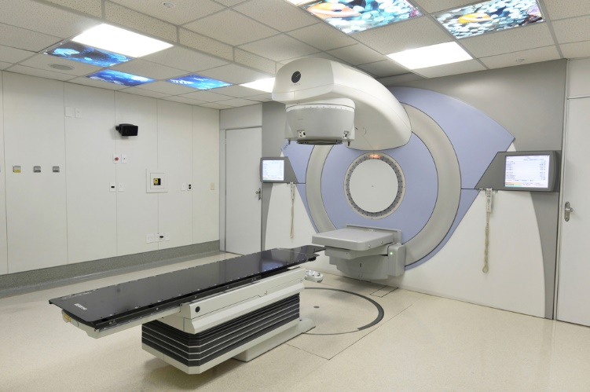
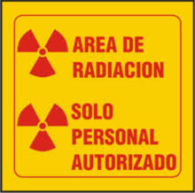
INFRAESTRUCTURA
La unidad de servicio se encuentre en un área física exclusiva (bunker).
La institución cuente con Licencia de Manejo de Material Radioactivo vigente, expedida por la autoridad reguladora nuclear (Res 181289 de 2004)
Cuente con ambientes, áreas o espacios exclusivos, señalizados y de circulación restringida.
Ambiente exclusivo para el almacenamiento de desecho.

Slide 15
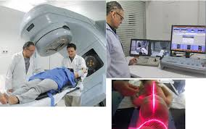


DOTACIÓN
Las salas de tratamientos deben contar con: Acelerador lineal o unidad de cobalto.
Sistemas de monitoreo de radiación.
Video para la observación del paciente y de comunicación por voz con el paciente.
Equipo de simulación de tratamiento.
Contar con un sistema de dosimetría para la calibración de haces de radiación.
Disponer de dispositivos para inmovilización de los pacientes.

Slide 16


PROCESOS PRIORITARIOS
Protocolo de garantía de calidad de equipos detectores de radiación y de procedimientos.
Protocolo de desechos hospitalarios radioactivos.
Protocolo de manejo de emergencias radiológicas.
Protocolo de sistema de vigilancia epidemiológica y radiológica del personal expuesto.
Planeación y cálculo del plan de tratamiento, incluyendo distribución de dosis y tiempo de tratamiento (minutos o unidades monitoras).

Slide 17


HISTORIA CLÍNICA Y DE REGISTRO
Inventario actualizado de las fuentes de radiación.
Registro de ubicación de fuentes radioactivas dentro de la institución.
Registro de tratamiento de cada uno de los pacientes.
Registro de calibraciones y controles de calidad de unidades de tratamiento.
Registro de investigación de accidentes e incidentes

Slide 18
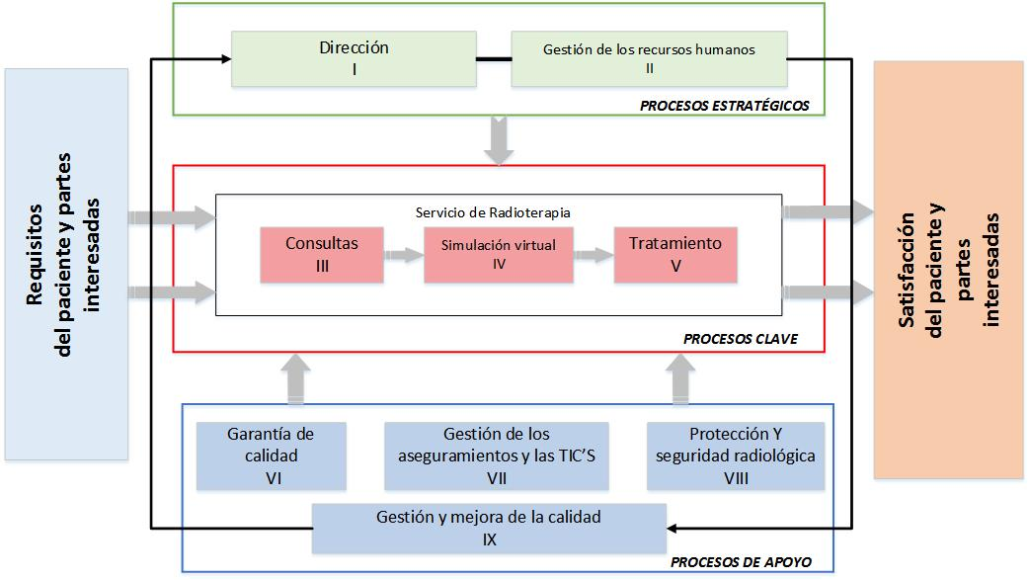
MAPA DE PROCESOS

Slide 19
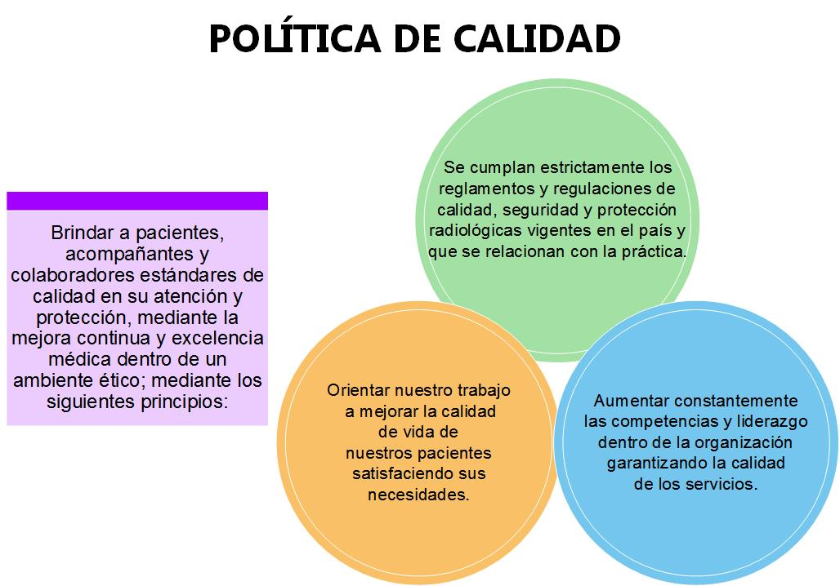

Slide 20
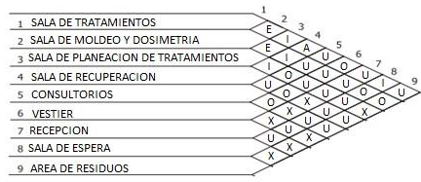
DISTRIBUCIÓN EN PLANTA PARA LA UNIDAD DE RADIOTERAPIA
DIAGRAMA DE LA RELACIÓN DE ACTIVIDADES
Muestra la relación de cada área de servicios con cualquier otro departamento.

Slide 21
HOJA DE TRABAJO
Se toman las actividades expuestas en el diagrama de relación de actividades para tener una mejor interpretación de la importancia de cercanía de cada área.
ACTIVIDAD |  | GRADO DE CERCANÍA
 |  | A | E | I | O | U | X
1 | SALA DE TRATAMIENTOS | 4 | 2 | 3,8 | 6 | 5,7,9
2 | SALA DE MOLDEO Y DOSIMETRÍA |  | 1,3 | 4 | 8,9 | 5,6,7
3 | SALA DE PLANEACIÓN DE TRATAMIENTOS |  | 2 | 1,4 | 5 | 6,7,8 | 9
4 | SALA DE RECUPERACIÓN | 1 |  | 2,3 | 6 | 5,8,9 | 7
5 | CONSULTORIOS |  |  |  | 3,6 | 1,2,4,8,9 | 7
6 | VESTIER |  |  |  | 1,4,5 | 2,3,8 | 7,9
7 | RECEPCIÓN |  |  |  |  | 1,2,3,8 | 4,5,6,9
8 | SALA DE ESPERA |  |  | 1 | 2 | 3,4,5,6,7 | 9
9 | ÁREA DE RESIDUOS |  |  |  | 2 | 1,4,5 | 3,6,7,8

Slide 22
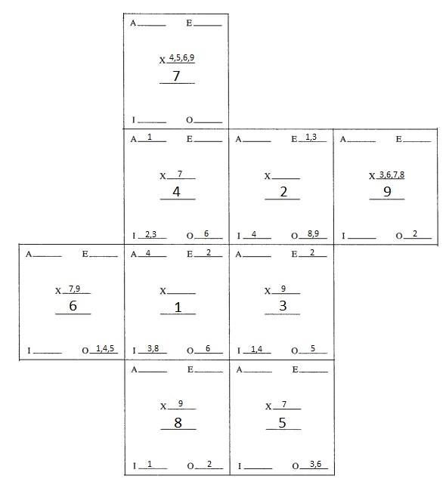
DIAGRAMA ADIMENSIONAL DE BLOQUES
En cada bloque se colocan los códigos provenientes de la hoja de trabajo.
Se ordena de manera que cada bloque satisfaga la mayoría de código de actividades.
Se inicio con los códigos de cercanía mas importante.

Slide 23
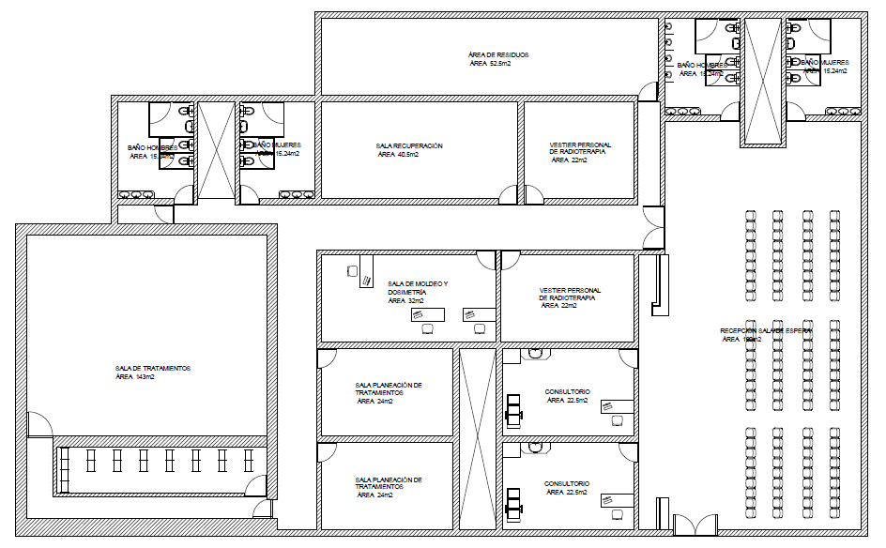
DISEÑO DE LA UNIDAD DE RADIOTERAPIA

Slide 24

OBJETIVO 4.
Realizar el estudio de mercado y financiero acerca de un centro de radioterapia en la ciudad de Popayán

Slide 25
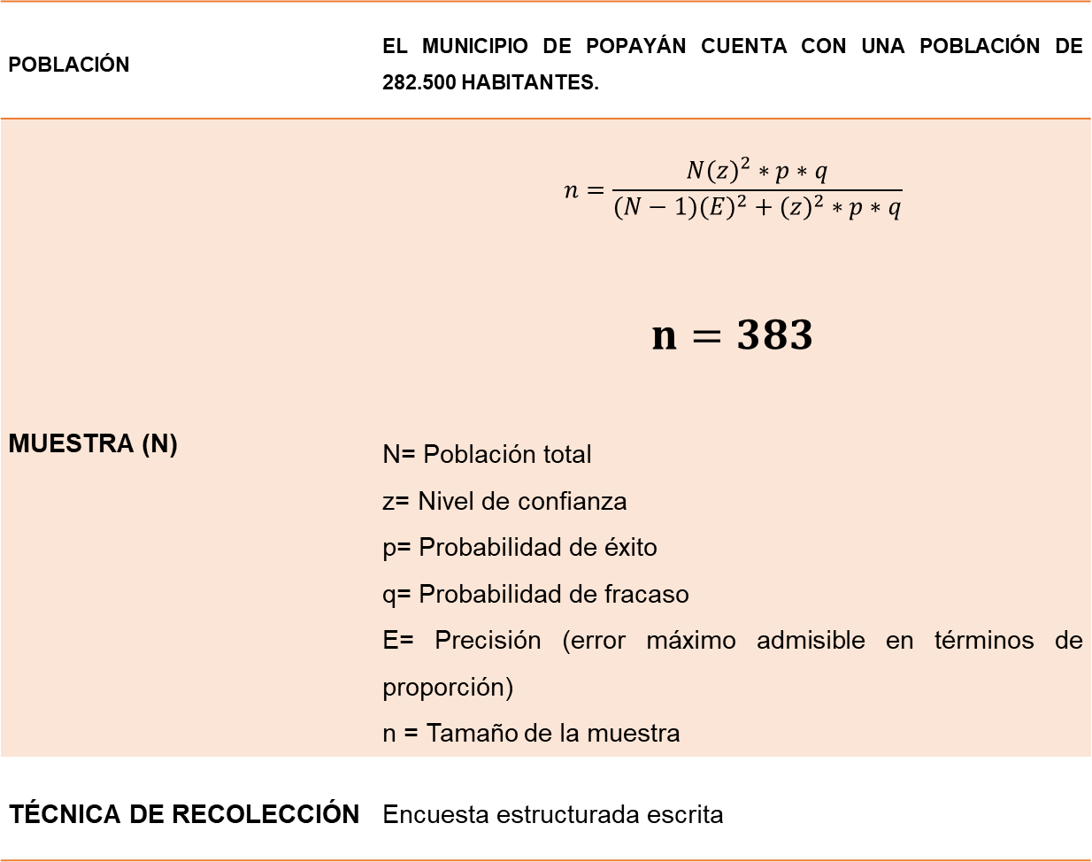
POBLACIÓN | EL MUNICIPIO DE POPAYÁN CUENTA CON UNA POBLACIÓN DE 282.500 HABITANTES.
MUESTRA (N) | $$n=\frac{N({z)}^{2}∗p∗q}{(N−1)({E)}^{2}+({z)}^{2}∗p∗q}$$ $$n=383$$ N= Población total z= Nivel de confianza p= Probabilidad de éxito q= Probabilidad de fracaso E= Precisión (error máximo admisible en términos de proporción) n = Tamaño de la muestra
TÉCNICA DE RECOLECCIÓN | Encuesta estructurada escrita
DETERMINACIÓN DE LA MUESTRA

Slide 26
MODELO DE ENCUESTA

Slide 27


ANÁLISIS DE MERCADO
El mercado objetivo será:
Empresas Promotoras de Salud EPS.
Instituciones Prestadoras de Servicio de salud IPS.
Instituciones Prestadoras de Servicio de Oncología.
Este mercado objetivo está determinado por las EPS e IPS las cuales serían beneficiadas al momento de contar con un centro de radioterapia y sus pacientes ya no tengan que ser remitidos a diferentes ciudades para aplicarles el tratamiento

Slide 28

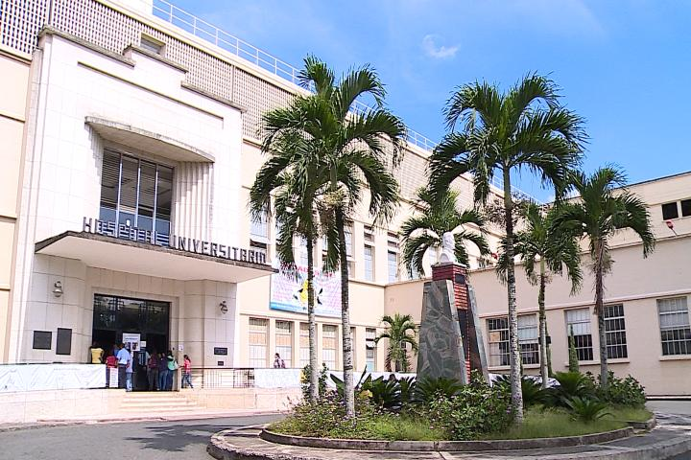
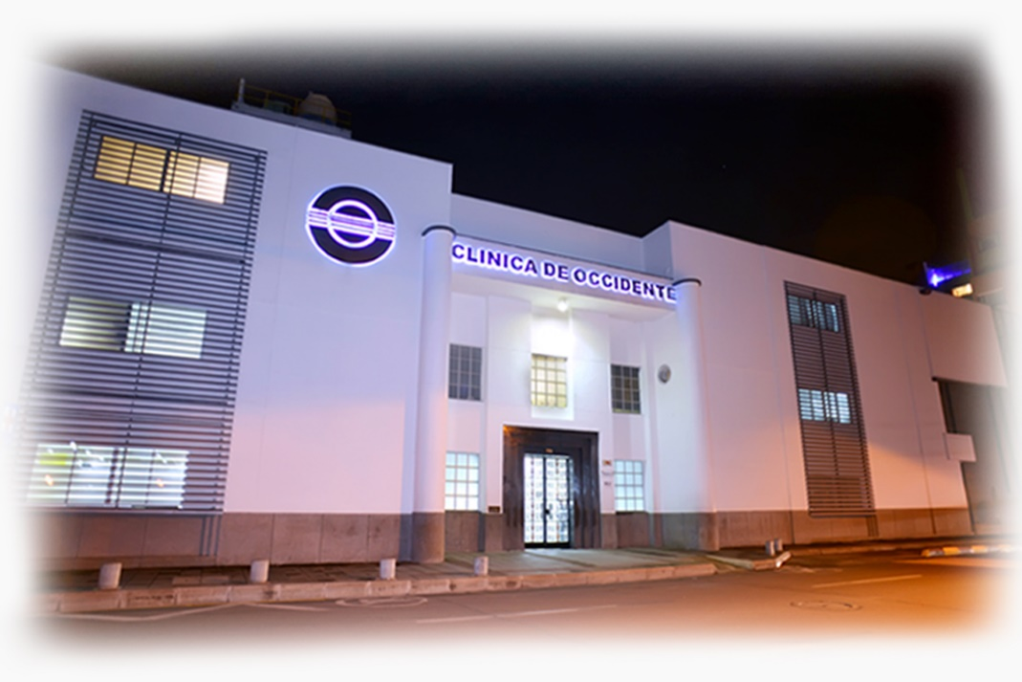

ANÁLISIS DE COMPETENCIA

Slide 29
MATRIZ DOFA
Fortalezas (F) | Oportunidades (O)
Garantizar una protección al personal, pacientes y medio ambiente. Ser el primer centro de referencia en temas de radioterapia a nivel local y departamental. Talento humano especializado para la prestación del servicio. Ubicación estratégica para brindar fácil acceso a los usuarios. | Existen instituciones prestadoras de servicios de salud dispuestas a recibir la propuesta que el centro de radioterapia les puede brindar. Ampliar y mejorar la cobertura del mercado. Baja presencia de competidores directos en el departamento del Cauca. Crecimiento de pacientes con cáncer. Capacitación al personal.
Debilidades (D) | Amenazas (A)
Posicionamiento del centro de radioterapia. Recuperación de la cartera. Falta de pertenencia del personal. Desmotivación y desgaste de los profesionales por jornada laboral. | Ingreso de nuevos centros de radioterapia. Cambios constantes y repentinos en la normatividad en el sector salud. Trayectoria y experiencia de los centros de radioterapia con los que los clientes directos ya tienen convenios.

Slide 30
ESTRATEGIAS DOFA
FO | FA
Aprovechar la capacitación que recibe el personal logrando que este sea altamente calificado y así las empresas que están dispuestas a recibir la propuesta deseen crear un convenio con el centro. Preservar las tarifas ante el crecimiento de pacientes con cáncer. Brindar capacitación al personal, para garantizar una excelente evaluación del paciente. Ofrecer el servicio de radioterapia con calidad. | Asegurar el posicionamiento del centro de radioterapia brindando satisfacción a los clientes directos y pacientes mediante las fortalezas y no se vean en la necesidad de recurrir a otros. Mantener tarifas competitivas para que el cliente se sienta traído frente a una competencia. Mantener en crecimiento continuo frente a las exigencias de la normativa de salud a través de capacitaciones, logrando que en el momento existan modificaciones de esta no sea algo demasiado desconocido.
DO | DA
Ofrecer la unidad de radioterapia a los hospitales ya establecidos en el municipio hace confiable su servicio ante las personas que requieren la atención. Aprovechar el crecimiento de pacientes con cáncer para generar los ingresos necesarios, de esta manera recuperar la inversión en un tiempo menor. Brindar capacitación al personal, brindando un servicio con responsabilidad ante el centro de radioterapia, así ofrecer un servicio oportuno a los pacientes. | Proveer un centro de radioterapia en el departamento, con el cual los pacientes no tengan la necesidad de desplazarse a otras ciudades, con intervención de los hospitales que tienen un prestigio en la ciudad. Capacitar al personal con las normativas de la salud, hace que el centro ofrezca una atención con mayor calidad a los pacientes.

Slide 31




Estrategias de aprovisionamiento de materias primas e insumos
Estrategias de comunicación
Estrategias de distribución
Estrategias de precios

Slide 32

ESTRATEGIA DE SERVICIO
Realizar brigadas en los diferentes sectores de la ciudad acerca de los tratamientos existentes del cáncer, ya que el 17% de las personas encuestadas dicen no saber que la radioterapia es un tratamiento complementario y así tengan conocimiento del servicio que les puede brindar el centro de radioterapia.
Al ser el cáncer de mama, cuello uterino, estómago y pulmón las enfermedades que predominan en el departamento del Cauca, se busca brindar capacitaciones de cómo prevenir y detectar los síntomas de estas enfermedades, brindando prioridad a pacientes al momento de iniciar su tratamiento sin dejar de lado a los que padezcan enfermedades diferentes.

Slide 33
DETERMINACIÓN DEL EQUIPO

Slide 34
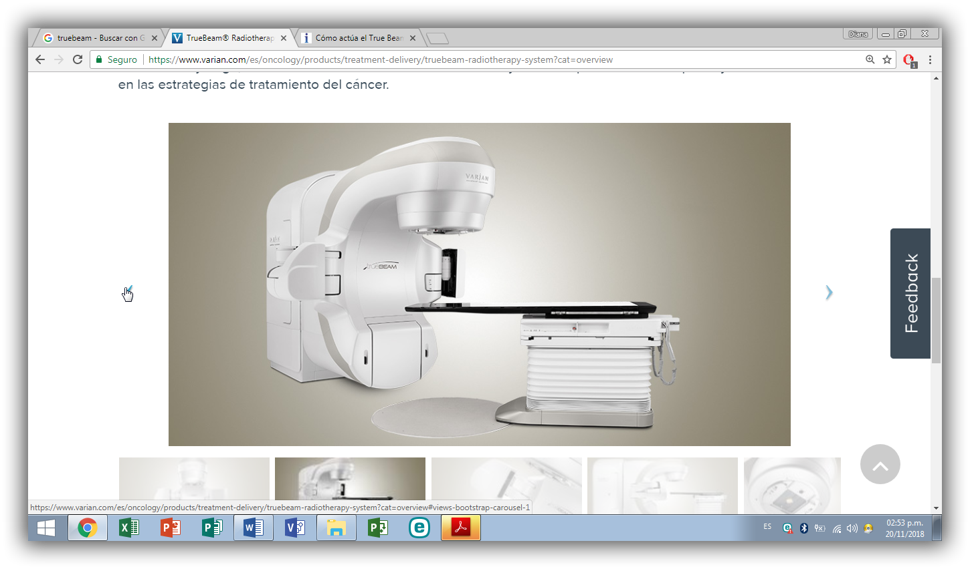
Acelerador lineal TrueBeam
Energía dual de fotones (Mega Voltios).
Tasa de dosis en electrones.
Sistema robótico de imágenes (movimientos en x, y, z).
Frecuencia 60Hz.
Planificación Eclipse
Sistema de información ARIA.

Slide 35
UBICACIÓN GEOGRÁFICA
Se escogieron 3 alternativas:
A. Hospital Universitario San José
B. Clínica Santa Gracia
C. Hospital Susana López.

Slide 36
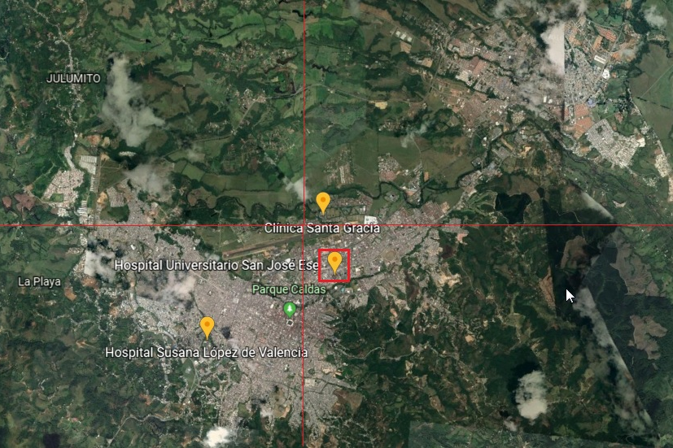
UBICACIÓN GEOGRÁFICA

Slide 37
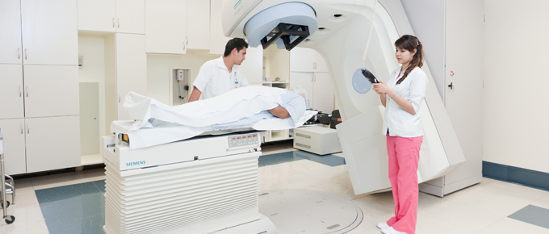
VALOR DEL EQUIPO
Instalación del equipo
Garantía en partes y mano de obra.
Defectos de fabricación o daños durante un año y en repuestos de 10 años.
Entrenamiento para el personal encargado del manejo de la unidad de radioterapia.
El equipo tiene un valor de $21.192.710.000 mas IVA

Slide 38

FINANCIACIÓN
Se estudia la opción del leasing (arrendamiento) ya que es una alternativa para financiar los proyectos de infraestructura, y los activos fijos como vehículos, maquinaria.
Se recomienda un préstamo financiero a una tasa de interés fija ya que este se mantendrá en el tiempo de inversión o el préstamo

Slide 39
Financiación
Infraestructura para el servicio de radioterapia según el Sistema Obligatorio de Gestión de la Calidad en Salud
Costo de construcción de infraestructura de radioterapia
TOTAL, ÁREA DE RADIOTERAPIA sin búnker $522.720.000

Slide 40
PERSONAL PARA EL FUNCIONAMIENTO DEL SERVICIO
PERSONAL | CANTIDAD | V. UNITARIO | V.TOTAL/mes
Radioterapeuta | 2 | $ 5.000.000 | $ 10.000.000
Físico médico | 1 | $ 4.500.000 | $ 4.500.000
Tecnólogo R. | 2 | $ 3.803.571 | $ 7.607.142
Enfermera Profesional | 1 | $ 2.500.000 | $ 2.500.000
Auxiliar de enfermería | 1 | $ 1.521.428 | $ 1.521.428
Recepcionista | 1 | $ 1.300.520 | $ 1.300.520
TOTAL |  |  | $ 27.429.090

Slide 41
INGRESOS
INGRESOS
Item | N° pacientes mes | Valor | Total mes | Total año
Radioterapia | 76 | $ 3.065.868 | $ 233.005.968 | $ 2.796.071.616
Consulta Externa | 76 | $ 15.012 | $ 1.140.912 | $ 13.690.944
Total |  |  | $ 234.146.880 | $ 2.809.762.560

Slide 42
Estado de resultados
 | AÑO 1 | AÑO 6 | AÑO 7 | AÑO 8 | AÑO 14 | AÑO 15
Ventas | 2.809.762.560 | 5.775.366.407 | 6.670.548.200 | 7.704.483.171 | 18.290.914.355 | 21.126.006.080
Costo De Ventas | 4.927.787.357 | 6.300.376.819 | 6.662.462.461 | 7.060.756.667 | 10.441.147.705 | 11.217.310.436
Utilidad Bruta | -2.118.024.797 | -525.010.412 | 8.085.739 | 643.726.503 | 7.849.766.650 | 9.908.695.644
Gastos Admón. | 76.046.000 | 76.046.000 | 76.046.000 | 76.046.000 | 76.046.000 | 76.046.000
Gastos Ventas
Amortización Diferidos | 5.539.424 | 5.539.424 | 5.539.424 | 5.539.424 | 5.539.424 | 5.539.424
Utilidad Operacional | -2.199.610.221 | - 606.595.836 | - 73.499.685 | 562.141.079 | 7.768.181.226 | 9.827.110.220
Gastos No Operacionales
Gastos Financieros | 496.084.700 | 349.128.798 | 317.678.890 | 285.505.633 | 76.316.833 | 38.592.249
Utilidad Antes Impuestos | -2.695.694.921 | -955.724.635 | -391.178.575 | 276.635.446 | 7.691.864.393 | 9.788.517.971
Impuesto De Renta | -943.493.222 | -334.503.622 | -136.912.501 | 96.822.406 | 2.692.152.537 | 3.425.981.290
Utilidad Después De Impuestos | -1.752.201.699 | -621.221.012 | -254.266.074 | 179.813.040 | 4.999.711.855 | 6.362.536.681
Reserva Legal | -175.220.170 | -62.122.101 | - 25.426.607 | 17.981.304 | 499.971.186 | 636.253.668
Utilidad Neta | -1.576.981.529 | -559.098.911 | -228.839.466 | 161.831.736 | 4.499.740.670 | 5.726.283.013

Slide 43
Flujo de caja
 | AÑO 1 | AÑO 6 | AÑO 7 | AÑO 8 | AÑO 14 | AÑO 15
Ingresos Efectivo | 3.343.617.446 | 6.872.686.024 | 7.937.952.358 | 9.168.334.973 | 21.766.188.082 | 25.139.947.235
Egresos de Efectivo
Compras de Materia Prima Contado | 2.675.437.682 | 4.308.819.142 | 4.739.701.056 | 5.213.671.162 | 9.236.336.497 | 10.159.970.147
Pagos a Proveedores
Pagos Impuesto IVA | 88.903.470 | 395.237.351 | 493.763.788 | 611.288.287 | 1.945.178.830 | 2.326.561.630
Mano Obra | 424.599.313 | 424.599.313 | 424.599.313 | 424.599.313 | 424.599.313 | 424.599.313
Costos Ind. de Fabricación | 78.628.029 | 78.628.029 | 78.628.029 | 78.628.029 | 78.628.029 | 78.628.029
Gastos de Admón.
Gastos en Ventas
Retenciones y Aportes de Nomina |  | 5.905.787 | 5.905.787 | 5.905.787 | 5.905.787 | 5.905.787
Obligaciones Laborales |  | 51.116.269 | 51.116.269 | 51.116.269 | 51.116.269 | 51.116.269
Gastos Financieros | 496.084.700 | 349.128.798 | 317.678.890 | 285.505.633 | 76.316.833 | 38.592.249
Abonos al Crédito | 1.220.431.426 | 1.367.387.328 | 1.398.837.236 | 1.431.010.493 | 1.640.199.293 | 1.677.923.877
Impuesto de Renta |  | -501.321.752 | -334.503.622 | -136.912.501 | 2.067.087.953 | 2.692.152.537
Total Egresos de Efectivo | 4.984.084.620 | 6.479.500.264 | 7.175.726.745 | 7.964.812.470 | 15.525.368.803 | 17.455.449.837
Saldo Neto | -1.640.467.174 | 393.185.760 | 762.225.613 | 1.203.522.503 | 6.240.819.279 | 7.684.497.398
Saldo Inicial de Efectivo | 903.978.676 | -1.755.917.359 | -1.362.731.599 | -600.505.987 | 16.777.703.439 | 23.018.522.718
Saldo Final de Efectivo | -736.488.498 | -1.362.731.599 | -600.505.987 | 603.016.516 | 23.018.522.718 | 30.703.020.116
Saldo Neto | -1.640.467.174 | 393.185.760 | 762.225.613 | 1.203.522.503 | 6.240.819.279 | 7.684.497.398

Slide 44
TASA INTERNA DE RETORNO
 | TASA DESCUENTO
VPN | 0,08 | 3.593.972.546
TIR |  | 25%
B/C |  | 2,90

Slide 45
CONCLUSIONES
Se realizó el estudio de factibilidad para un centro de radioterapia en la ciudad de Popayán, teniendo en cuenta la necesidad identificada entre los habitantes del departamento del Cauca, especialmente los pacientes diagnosticados con cáncer o con familiares que padecen esta enfermedad, en quienes se encontró una excelente percepción y un alto nivel de aceptación sobre la implementación del servicio en la ciudad.
A partir de la normatividad vigente en Colombia, se describieron las exigencias legales, físicas y financieras que requiere la implementación y adecuación del centro de radioterapia, enfatizando en la calidad de los servicios, la atención y los procedimientos a realizar por parte de los profesionales de la salud especializados en radioterapia.

Slide 46
CONCLUSIONES
Se logró establecer la inversión completa de los equipos, dispositivos, infraestructura y talento humano necesarios y suficientes para brindar un servicio de excelente calidad a través de la implementación del centro de radioterapia.
A partir de la selección de la muestra de habitantes del departamento del Cauca, se realizó el estudio de mercado y financiero que permitiera visualizar las necesidades de la población, y la satisfacción de las mismas frente a la implementación del centro.
El estado de resultados muestra que a partir del año 8 año ya se cuenta con $161.831.736 para comenzar a cubrir una parte de las pérdidas acumuladas $6.984.076.608 de los años anteriores y desde el año 14 ya se logran cubrir totalmente.

Slide 47
Gracias.

Slide 48
BIBLIOGRAFIA
MINISTERIO DE SALUD Y PROTECCIÓN SOCIAL. Plan Nacional para el control del cáncer en Colombia 2012-2020. Colombia, 2012. https://www.minsalud.gov.co/sites/rid/Lists/BibliotecaDigital/RIDE/IA/INCA/plan-nacional-control-cancer-2012-2020.pdf
² ORGANIZACIÓN MUNDIAL DE LA SALUD. Cáncer, datos y cifras. [en línea], 12 de septiembre de 2018. Disponible en internet: https://www.who.int/es/news-room/fact-sheets/detail/cancer
³ INSTITUTO NACIONAL DE CANCEROLOGÍA – ESE COLOMBIA. Análisis de situación del cáncer en Colombia. En: Strategy Ltda. 2015. Disponible en internet https://www.cancer.gov.co/Situacion_del_Cancer_en_Colombia_2015.pdf
⁴ LIZUAIN, María Cruz. Radioterapia externa I: Bases físicas, equipos, determinación de la dosis absorbida y programa de garantía de calidad. Andalucía: ADI, 2012. 312 p; Vol. 3. ISBN 978-84-938016-7-0
⁵ FONDO COLOMBIANO DE ENFERMEDADES DE ALTO COSTO. Situación del cáncer de la población atendida en el SGSSS en Colombia. En: Registro de información para el año 2015. Septiembre, 2015. Vol. 1, N°. 1, p. 1-332. Disponible en internet: http://www.consultorsalud.com/sites/consultorsalud/files/situacion_del_cancer_en_colombia_2015.pdf
⁶ GBD 2015 Risk Factors Collaborators. Global, regional, and national comparative risk assessment of 79 behavioural, environmental and occupational, and metabolic risks or clusters of risks, 1990-2015: a systematic analysis for the Global Burden of Disease Study 2015. Lancet. 2016 Oct; 388 (10053):1659-1724. Disponible en internet https://www.who.int/es/news-room/fact-sheets/detail/cancer.
⁷ MINISTERIO DE SALUD Y PROTECCIÓN SOCIAL. Generalidades del cáncer. [en línea], 2017. Disponible en internet: https://www.minsalud.gov.co/salud/publica/PENT/Paginas/Prevenciondel-cancer.aspx
⁸ PUENTE, Javier y DE VELASCO, Guillermo. ¿Qué es el cáncer? [en línea], 2017. Disponible en internet https://seom.org/informacion-sobre-el-cancer/que-es-el-cancer-y-como-se-desarrolla

Slide 49
BIBLIOGRAFIA
⁹ INSTITUTO NACIONAL DEL CÁNCER NIH. Estadísticas del cáncer, 2017. Disponible en internet https://www.cancer.gov/espanol/cancer/naturaleza/estadisticas
¹⁰ Albert Thomas, Global Cancer Observatory, 2018. Disponible en internet http://gco.iarc.fr/today/fact-sheets-cancers.
¹¹ Liu, Y., Cao, C., Yu, Y., & Si, Y. (2016). Thermal ablation in cancer (Review). Oncology Letters, 12, 2293-2295. https://doi.org/10.3892/ol.2016.4997
¹² CANCER RESEARCH. Cryotherapy 2018. Disponible en internet https://www.cancerresearchuk.org/about-cancer/cancer-in-general/treatment/other/cryotherapy.
¹³ DAS, Pradip, COLOMBO, Miriam y PROSPERI, Davide. Recent advances in magnetic fluid hyperthermia for cancer therapy. En: Colloids and surfaces B: Biointerfaces . Vol. 174, 2019, P. 42-55. Disponible en internet https://www.sciencedirect.com/science/article/pii/S0927776518307495
¹⁴ INSTITUTO NACIONAL DEL CÁNCER NIH. Radioterapia para tratar el cáncer. [en línea], 2018. Disponible en internet https://www.cancer.gov/espanol/cancer/tratamiento/tipos/radioterapia.
¹⁵ CANCERQUEST. Radioterapia. [en línea], 2016. Disponible en internet https://www.cancerquest.org/es/para-los-pacientes/tratamientos/terapia-de-radiacion.
¹⁶ AMERICAN CANCER SOCIETY. Radioterapia externa. [en línea], 2017. Disponible en internet https://www.cancer.org/es/tratamiento/tratamientos-y-efectos-secundarios/tipos-de-tratamiento/radioterapia/radioterapia-externa.html?
¹⁷ CANCER RESEARCH. Cryotherapy 2018. Disponible en internet https://www.cancerresearchuk.org/about-cancer/cancer-in-general/treatment/other/cryotherapy.
¹⁸ AMERICAN CANCER SOCIETY. Op Cit en https://www.cancer.org/es/tratamiento/tratamientos-y-efectos-secundarios/tipos-de-tratamiento/radioterapia/radioterapia-externa.html.
¹⁹ HM HOSPITALES. IMRT/VMAT. [en línea], 2018. Disponible en internet http://www.radioterapiahm.com/new-page-3

Slide 50
BIBLIOGRAFIA
²⁶ MONROY, Diana y CRUZ, Olga Marcela. Instituto Nacional de Cancerología: historia, memoria y patrimonio. En: Revista colombiana de cancerología. 2014, vol. 18, n° 3. Disponible en internet http://www.scielo.org.co/pdf/rcc/v18n3/v18n3a01.pdf
²⁷ MURCIA, Eliana, AGUILERA, Jairo, WIESNER, Carolina y PARDO, Constanza. Servicios oncológicos en Colombia. En: Colombia médica. Marzo, 2018. Vol. 49, n°1, p.89-96. Disponible en internet http://www.scielo.org.co/pdf/cm/v49n1/es_1657-9534-cm-49-01-00089.pdf
²⁸ NARVAEZ, Andrés. Departamento Nacional de Planeación: implementación de una unidad diagnóstico y tratamiento de cáncer. 2016.p 3. Disponible en https://www.hospitalsanjose.gov.co/.../239_91e1ec9cc709c960c791c186e0f0153d.
²⁹ MINISTERIO DE SALUD Y PROTECCIÓN SOCIAL. Resolución 9031 del 12 de julio de 1990, por la cual se dictan normas y se establecen procedimientos relacionados con el funcionamiento y operación de equipos de rayos X y otros emisores de radiaciones ionizantes y se dictan otras disposiciones. Bogotá D.C, Colombia.
³⁰ MINISTERIO DE MINAS Y ENERGÍA. Resolución 18-1434 del 5 de diciembre de 2002, por la cual se adopta el reglamento de protección y seguridad radiológica. Bogotá D.C, Colombia.
³¹ CONGRESO DE LA REPÚBLICA DE COLOMBIA. Ley 1388 del 26 de mayo de 2010, por el derecho a la vida de los niños con cáncer en Colombia. Bogotá D.C.: Colombia.
³² CONGRESO DE LA REPÚBLICA DE COLOMBIA. Ley 1384 del 19 de abril de 2010, Ley Sandra Ceballos, por la cual se establecen las acciones para la atención integral del cáncer en Colombia. Bogotá D.C.: Colombia.
³³ CONGRESO DE LA REPÚBLICA DE COLOMBIA. Ley 1438 del 19 de enero de 2011, por medio de la cual se reforma el sistema general de seguridad social en salud y se dictan otras disposiciones. Bogotá D.C.: Colombia.
³⁴ MINISTERIO DE SALUD Y PROTECCIÓN SOCIAL. Resolución 1383 del 2 de mayo de 2013, por la cual se adopta el Plan Decenal para el control del cáncer en Colombia. Bogotá D.C.: Colombia.
³⁵ MINISTERIO DE SALUD Y PROTECCIÓN SOCIAL. Resolución 1419 del 6 de mayo de 2013, por la cual se establecen los parámetros y condiciones para la organización y gestión integral de las redes de prestación de servicios oncológicos y de las unidades funcionales para la atención integral del cáncer, los lineamientos para su monitoreo y evaluación y se dictan otras disposiciones. Bogotá D.C.: Colombia.
⁴⁰ MINISTERIO DE SALUD Y PROTECCIÓN SOCIAL. Resolución 1441 del 6 de mayo de 2013, por la cual se definen los procedimientos y condiciones que deben cumplir los Prestadores de Servicios de Salud para habilitar los servicios y se dictan otras disposiciones. Bogotá D.C.: Colombia.
⁴¹ MINISTERIO DE MINAS Y ENERGIA. Resolución 181289 del 6 de octubre de 2004 por la cual se tienen los requisitos establecidos para la obtención de la licencia que permite prestar el servicio de dosimetría personal. Bogotá D.C., Colombia.

Slide 51
BIBLIOGRAFIA
⁴² CANCERQUEST. Op cit en https://www.cancerquest.org/es/para-los-pacientes/tratamientos/terapia-de-radiacion.
⁴³ INSTITUTO NACIONAL DEL CÁNCER NIH. Estadísticas del cáncer. [en línea], 2017. Disponible en internet https://www.cancer.gov/espanol/cancer/naturaleza/estadisticas.
⁴⁴ INSTITUTO NACIONAL DE CANCEROLOGÍA – ESE COLOMBIA. Análisis de situación del cáncer en Colombia. En: Strategy Ltda. 2015. Disponible en internet https://www.cancer.gov.co/Situacion_del_Cancer_en_Colombia_2015.pdf.
⁴⁵ VARIAN MEDICAL SYSTEMS. Sistema de radioterapia TrueBeam. [en línea], 2018. Disponible en internet https://www.varian.com/oncology/products.
⁴⁶ PRESIDENCIA DE LA REPÚBLICA DE COLOMBIA. Decreto 2649 del 29 de diciembre de 1993, por el cual se reglamenta la contabilidad en general y se expiden los principios o normas de contabilidad generalmente aceptados en Colombia. Bogotá D.C.: Colombia.
⁴⁷ PRESIDENCIA DE LA REPÚBLICA DE COLOMBIA. Decreto 3019 del 26 de diciembre de 1989, por el cual se modifica el decreto 1649 de 1976 y se reglamenta el estatuto tributario de los impuestos administrados por la dirección general de impuestos nacionales. Bogotá D.C.: Colombia.
⁴⁸ PRESIDENCIA DE LA REPÚBLICA DE COLOMBIA. Decreto 624 del 30 de marzo de 1989, por el cual se expide el estatuto tributario de los impuestos administrados por la dirección general de impuestos nacionales. Bogotá D.C.: Colombia.
⁴⁹ BJ Slotman, B Cottier, SM Bentzen, G Heeren, Y Lievens, W van den Bogaert. Overview of national guidelines for infrastr. 14 de abril de 2014]. Disponible en internet: http://www.ncbi.nlm.nih.gov/pubmed/15893832
⁵⁰ CONSEJO DIRECTIVO DEL INSTITUTO DE SERVICIOS SOCIALES. Acuerdo 209 del 28 de abril de 1999, por el cual se aprueba el “manual de tarifas” para la compra y venta de servicios de salud. Bogotá D.C.: Colombia.

Slide 52


